Slide 1
骨龄检测
基于YOLOv5和分类模型的骨龄检测项目
曹康杰

Slide 2
PART 01
项目背景

Slide 3
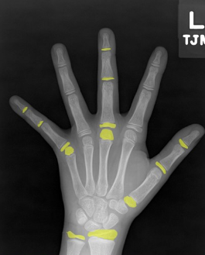
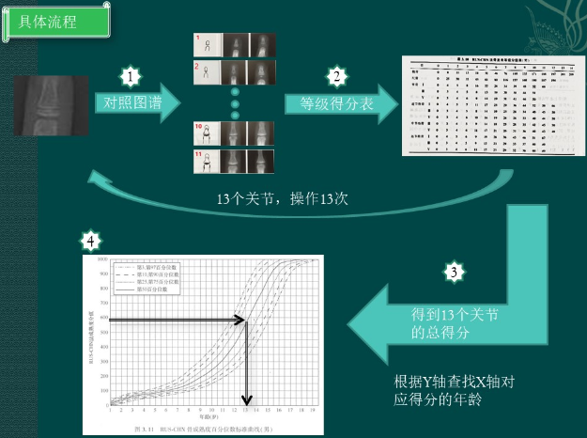
骨龄计算
骨龄（骨骼年龄），需要借助于骨骼X光像来确定。通常要拍摄左手手腕部位的X光片，医生通过X光片观察来确定骨龄。
在2006年，《中华05》中推荐使用RUS-CHN计分法。

Slide 4
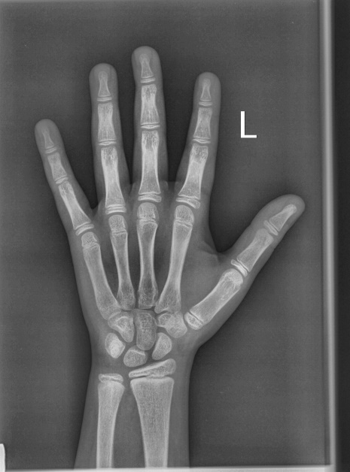
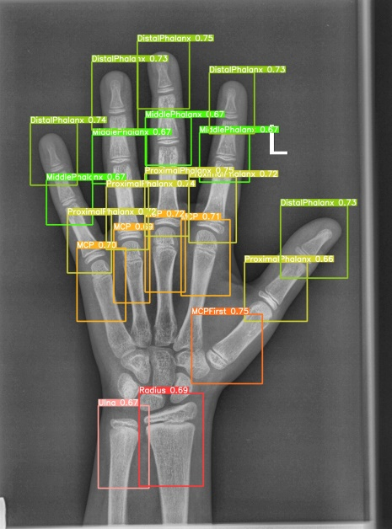
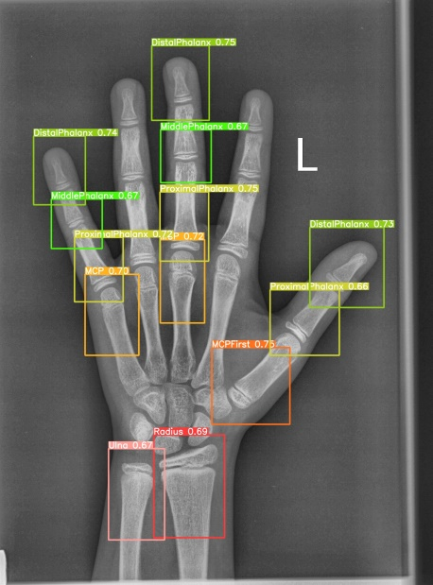
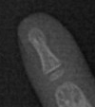
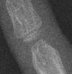
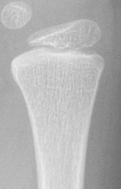
检测+分类
1.YOLO检测
2.筛选关节
等级
分类器
6.年龄计算年龄
5.计算所有关节等级分数，计算总分数
骨骼年龄
等级
分类器
3.切割小关节
等级
分类器

Slide 5
PART 02
YOLOv5关节检测

Slide 6
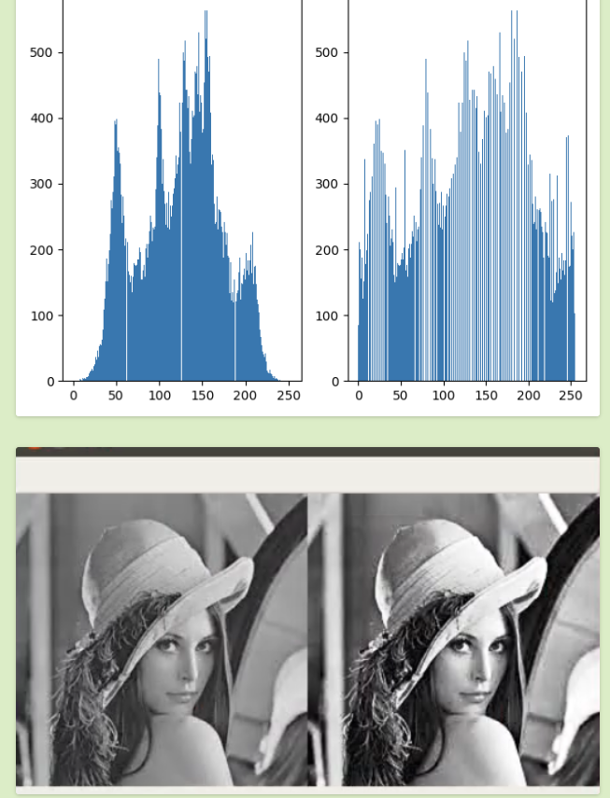
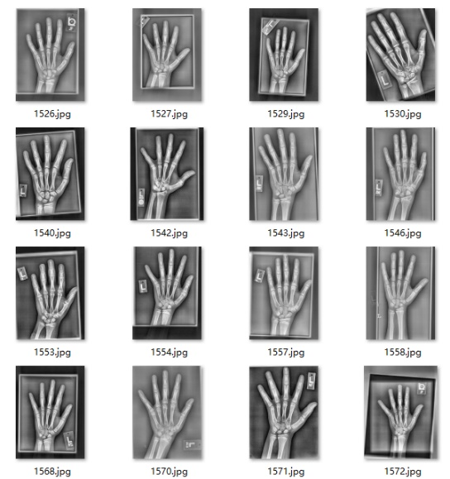
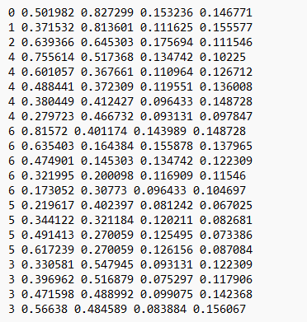
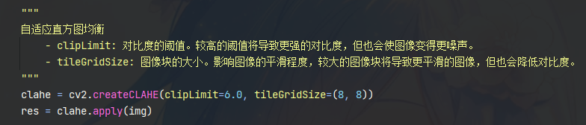
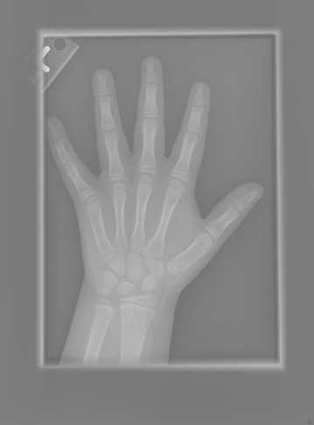
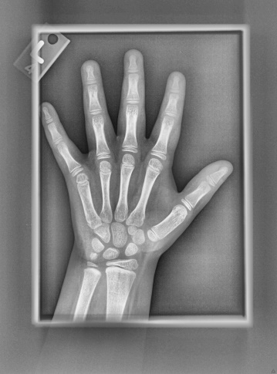
手骨数据集预处理

Slide 7
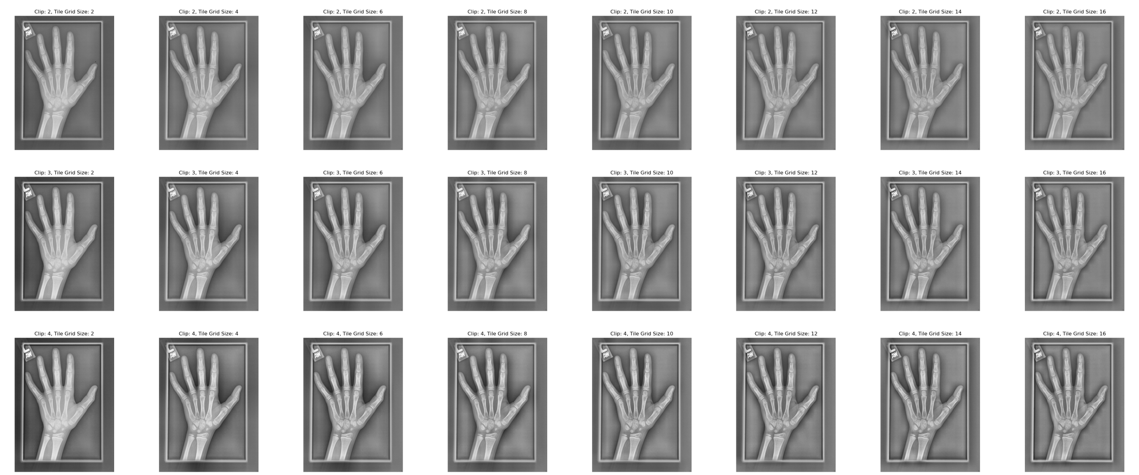
Gridsize越大，图像越平滑，对比度越小
Clip越大，对比越明显

Slide 8
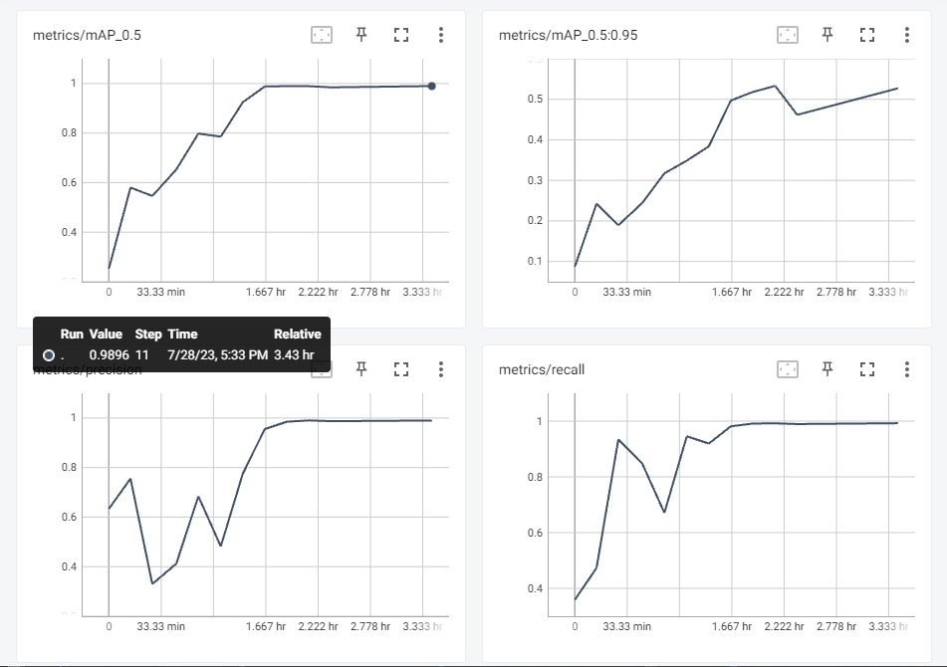
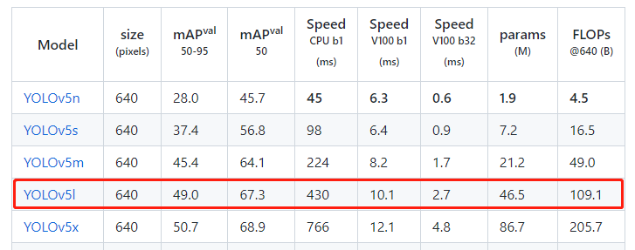
YOLOv5l训练结果 mAP0.99

Slide 9


Yolo检测结果 关节筛选
筛选关节
1.先判断左右手
2.每类关节按照x坐标位置筛选

Slide 10
PART 03
关节分级训练过程

Slide 11
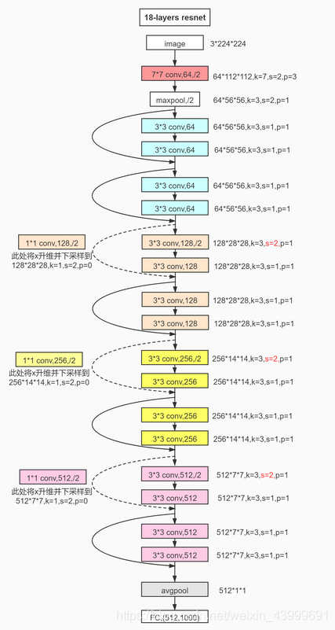
分类模型选择-resnet18
resnet优点：
网络可以很深，不会导致梯度消失和梯度爆炸
泛化能力强
迁移学习：ResNet的深层特征在许多任务中都具有很好的通用性。预训练的ResNet模型可以用来提取图像特征，并作为其他任务的基础特征表示。

Slide 12
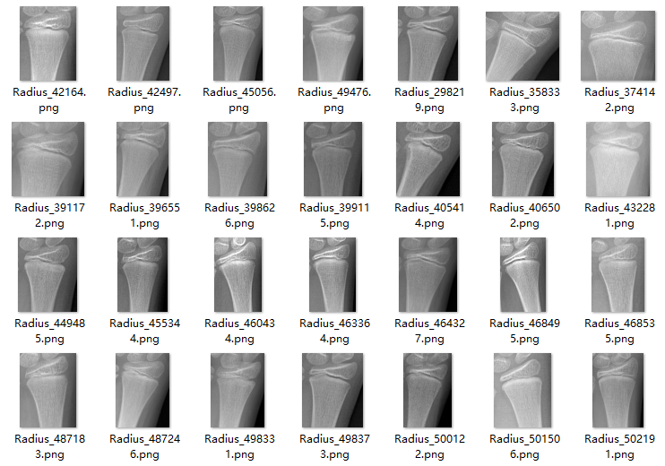
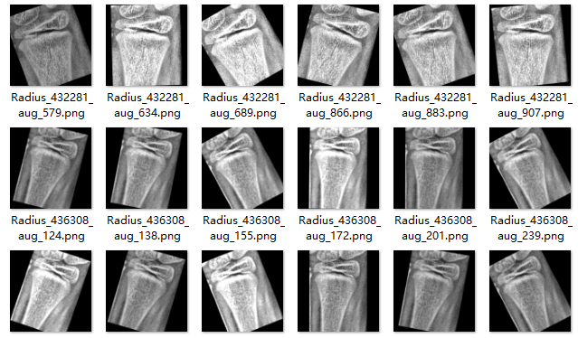
数据增强
增强方式：
自适应直方图均衡
水平翻转
随机旋转
随机亮度变化
训练集0.9
增加4倍数据 ，划分训练-验证
验证集0.1

Slide 13
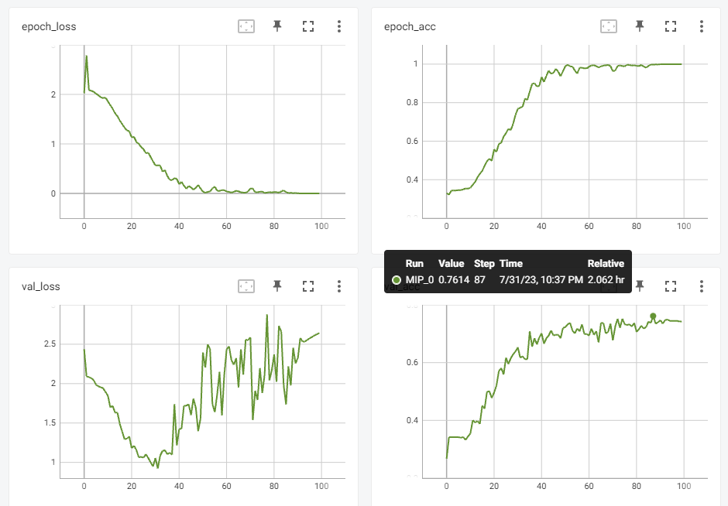
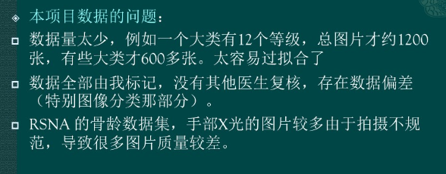
训练一 平均精度0.8
分析：
训练集效果好，但验证集差。过拟合

Slide 14
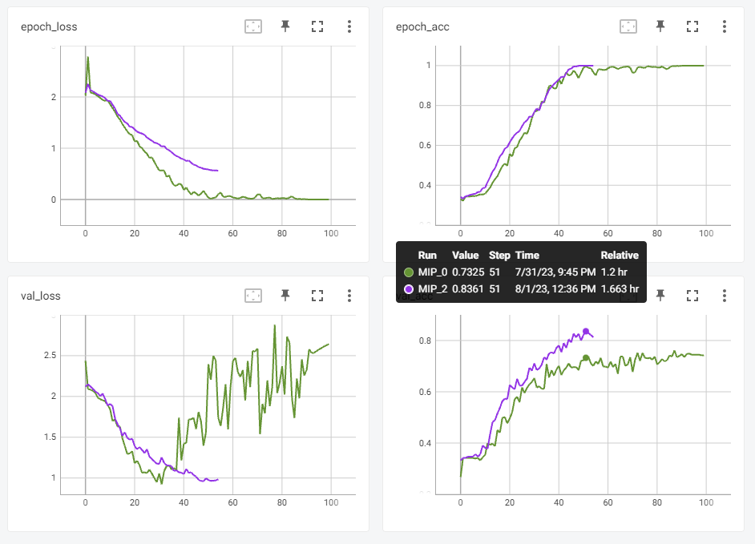
训练一-处理过拟合
过拟合处理：
减少网络层数
smooth label
Dropout
有提升，但最高精度在83左右

Slide 15
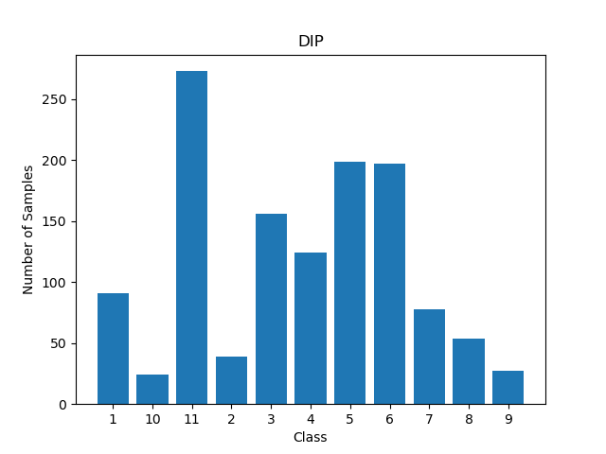
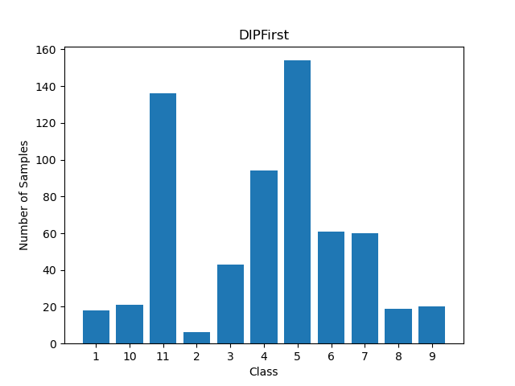
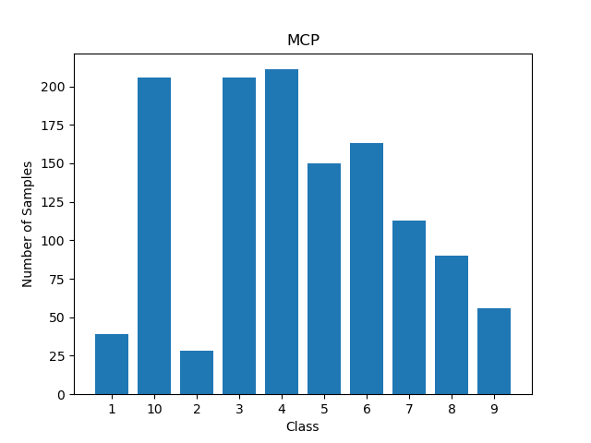
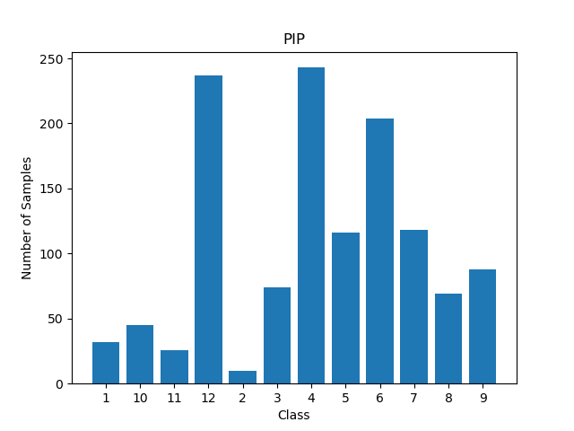
数据集问题：类别不均衡
类别不均衡导致问题：
模型偏斜：模型对较少类别的分类性能较差。
错误的优化
不稳定的训练：训练过程中损失函数波动较大。
解决方法：
类别权重
重采样
数据增强

Slide 16
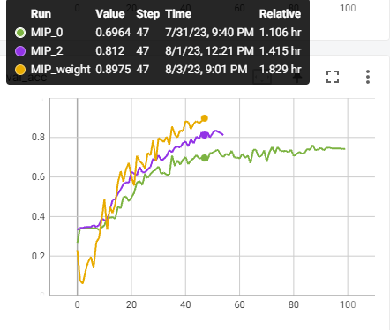
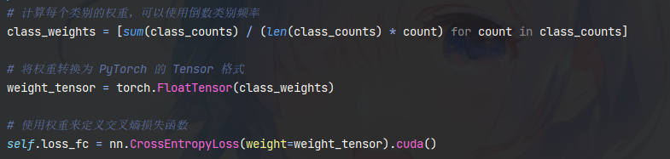

训练二-类别权重 精度0.89
使用倒数类别频率作为权重（权重与其频率成反比）
在计算损失时，模型会更加关注少数类别，从而缓解类别不均衡问题。
$$倒数类别频率=\frac{\text{总样本数}}{\text{类别数 ∗ 类别样本数}}$$

Slide 17
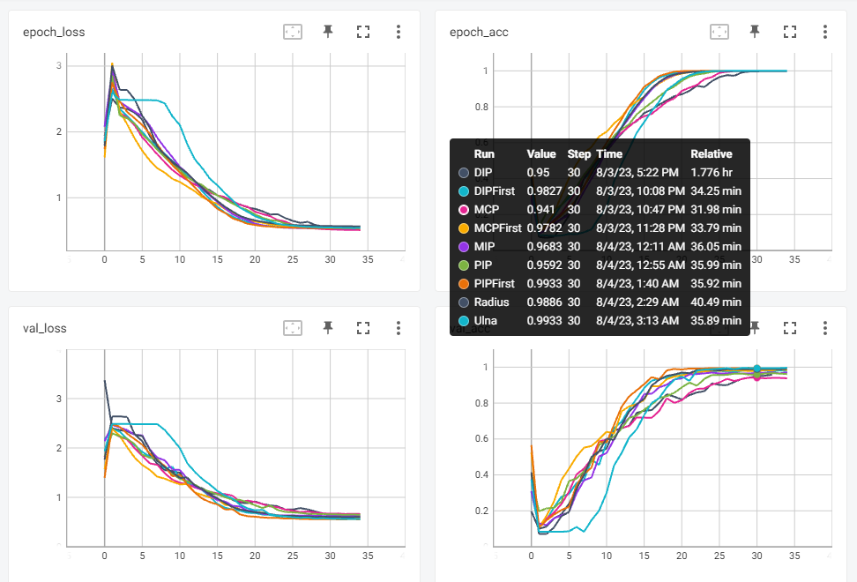
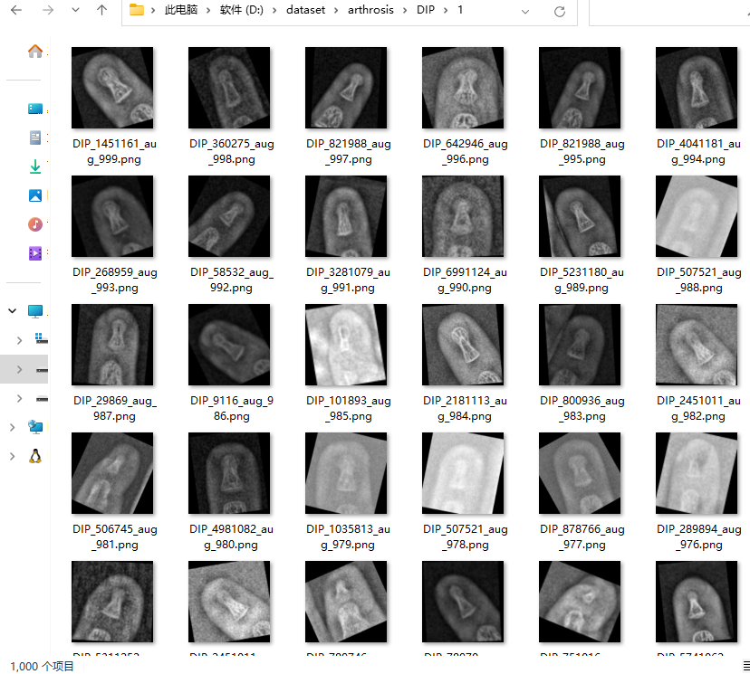
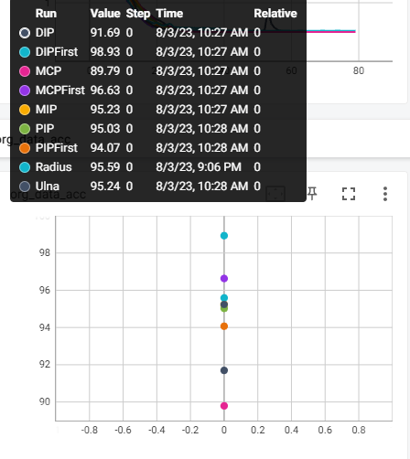
训练二-均衡类别 平均精度0.974
均衡类别：
每个类别增加到相同的数量（~1k）

Slide 18
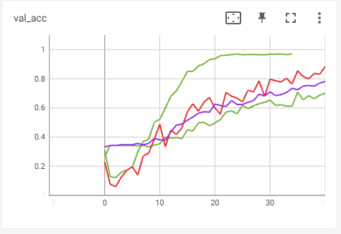
训练过程-准确率对比
网络 | 优化 | 精度
ResNet18 | - | 80
 | 平滑标签，减少层数 | 83.6
 | 使用类别权重 | 89.7
 | 数据均衡增强 | 97.4

Slide 19
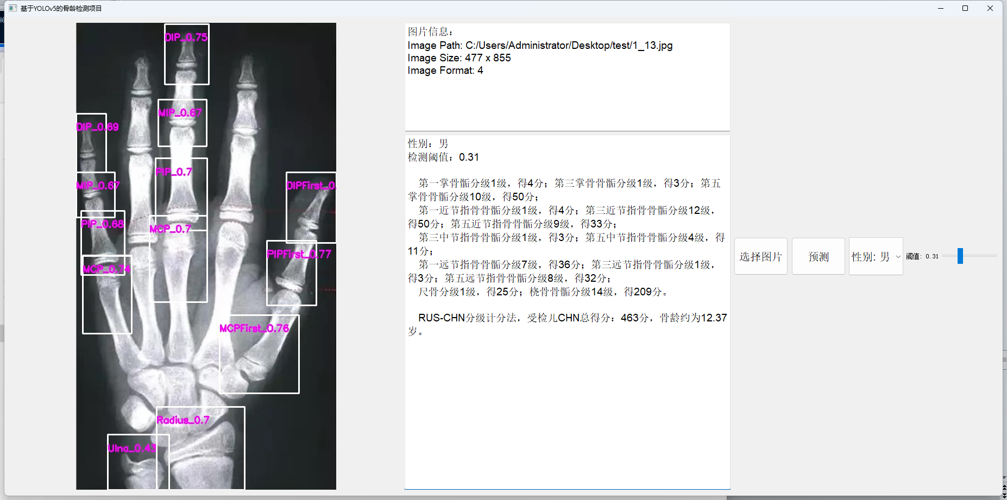
测试数据来源：https://zhuanlan.zhihu.com/p/440831735
Qt界面-骨龄计算 实际男13岁，预测12.37岁

Slide 20
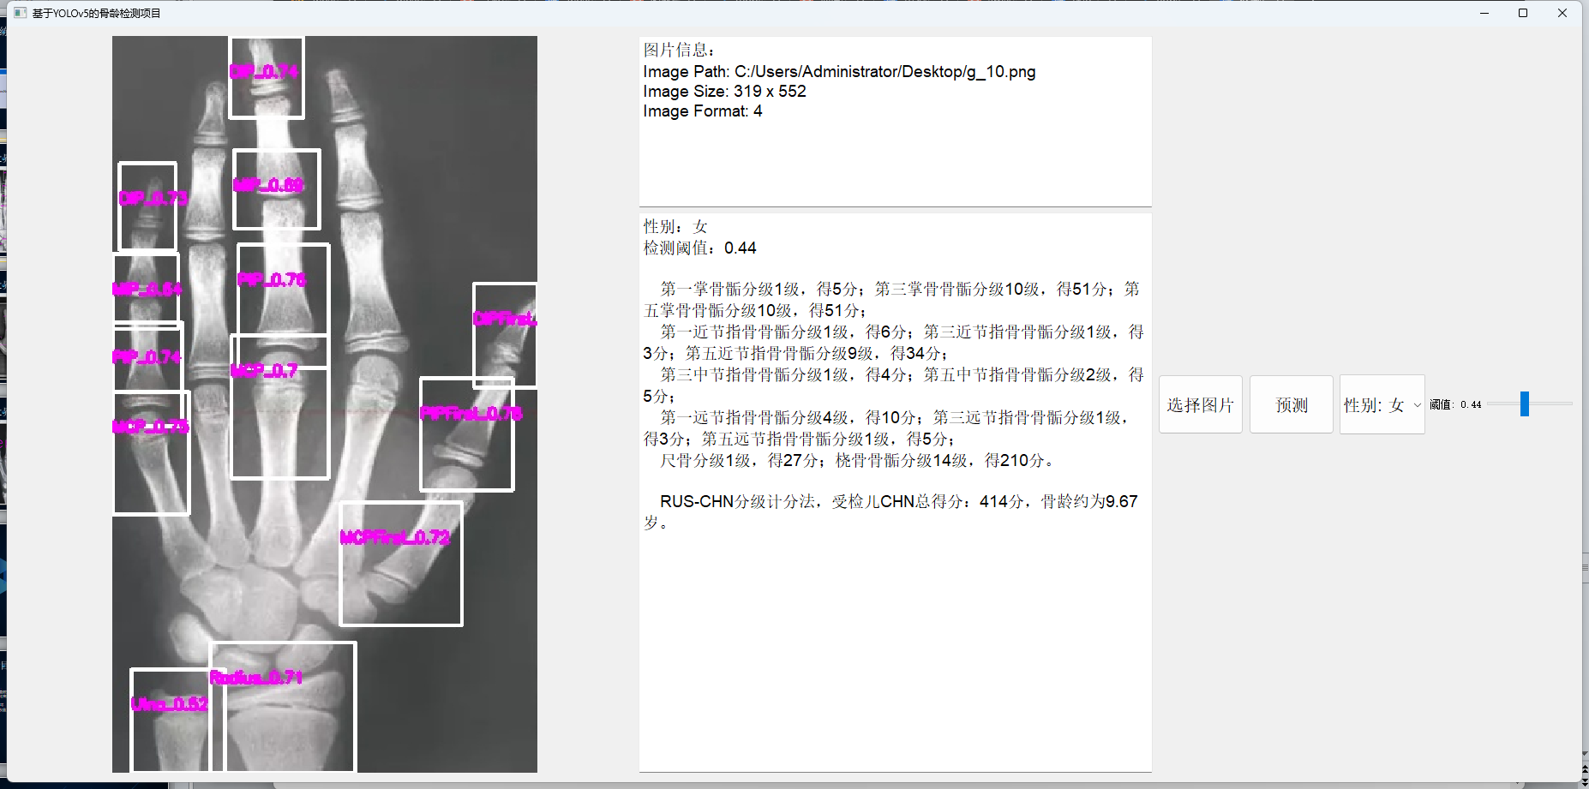
Qt界面-骨龄计算 实际女10岁，预测9.67岁

Slide 21
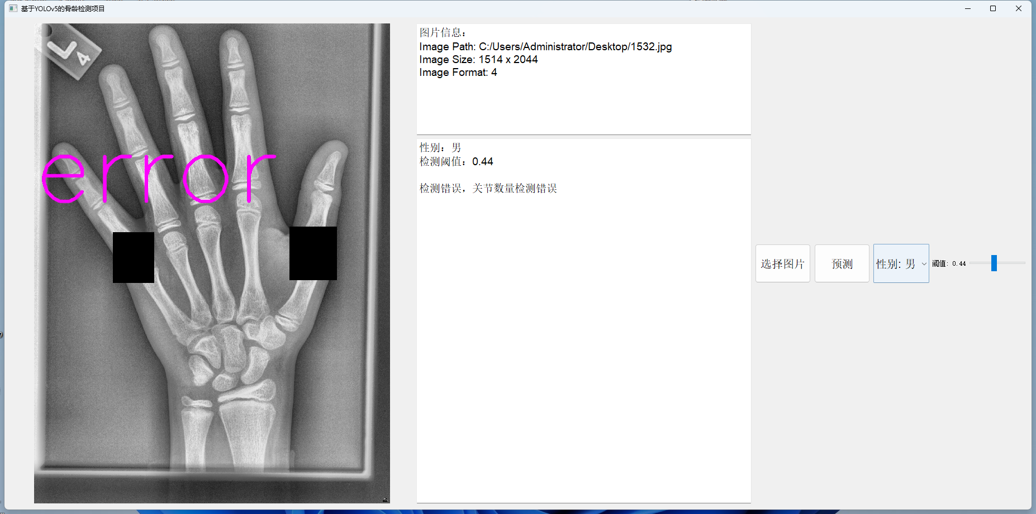
Qt界面-骨龄计算 错误演示

Slide 22
PART 04
总结

Slide 23
项目中的问题
过拟合：
先检查数据（样本不足，类别不均，数据质量低），
再优化模型（减少复杂度，正则化，Dropout，smooth label）
类别不均：
类别权重，数据增强

Slide 24
TNANKS

